Slide 1
Implementace oběhového hospodářství v oblasti nakládání s odpady v rámci strategického plánování
Jaroslav Pluskal, Radovan Šomplák, Vlastimír Nevrlý, Veronika Smejkalová
Odpadové fórum
20.10.2021
SPETEP
Strategické partnerství pro environmentální technologie a produkci energie
CZ.02.1.01/0.0/0.0/16_026/0008413

Slide 2
Motivace & Obsah
Oběhové hospodářství – udržitelná strategie pro nakládání s odpady
Circular Economy package – EU – separační a recyklační cíle
Změna složení a narůstající množství odpadu jednotlivých frakcí
Analýza současného technologického stavu recyklace
Odhad účinnosti recyklace pro budoucí plánované stavy

Slide 3
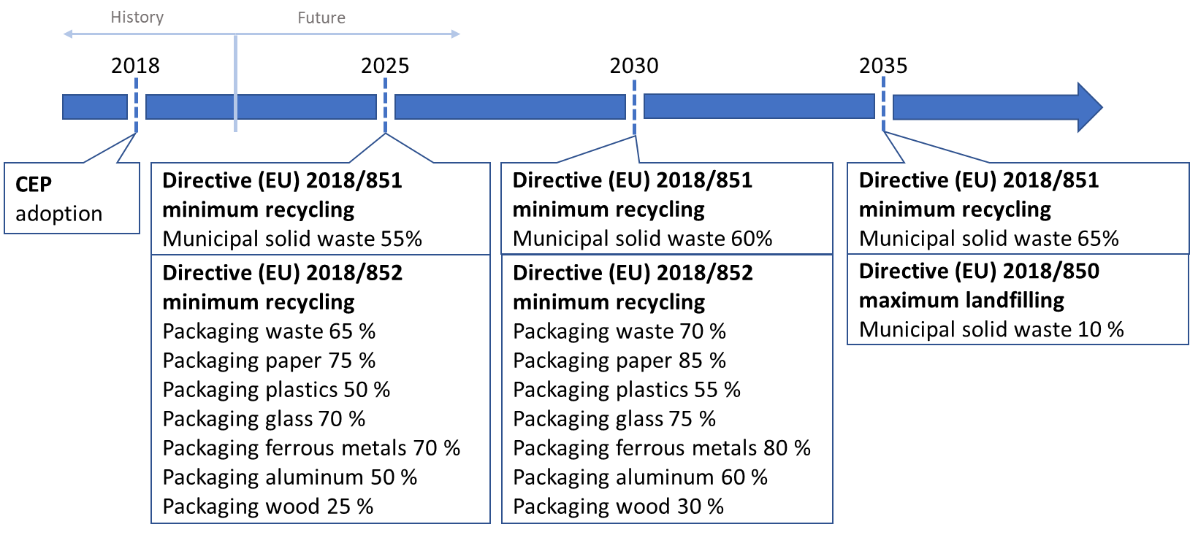
Recyklace – Nastavené cíle EU

Slide 4
Oběhové hospodářství
Dlouhodobě udržitelná strategie pro oblast nakládání s odpady
Uzavřený tok materiálu
Prevence, znovuvyužití, recyklace, energetické využití
Environmentální benefity
Ekonomicky náročný řetězec => optimalizace

Slide 5
Materiálové využití KO 2017
Kůdela J., Smejkalová V., Šomplák R., Nevrlý V. In review. Legislation-induced planning of waste processing infrastructure: A case study of the Czech Republic. Renewable & Sustainable Energy Reviews

Slide 6
Materiálově využitelný odpad v SKO
Kůdela J., Smejkalová V., Šomplák R., Nevrlý V. In review. Legislation-induced planning of waste processing infrastructure: A case study of the Czech Republic. Renewable & Sustainable Energy Reviews

Slide 7
Dvě základní otázky
Je možné realizovat za současné situace (technologie, politika, aj.) recyklaci veškerého materiálově využitelného odpadu?
Je žádoucí dosáhnout tohoto stavu z hlediska jak ekonomie, tak ekologie?

Slide 8
Proces recyklace

Slide 9
Recyklace obecně
Dva pohledy na problematiku
Environmentální – zero-waste
Redukce produkce odpadu
Velká míra recyklace vyprodukovaného odpadu
Ekonomický
Skládkování odpadu, případně jeho energetické využití
Optimální řešení = kompromis mezi oběma směry
Ekologické benefity – méně odpadu k likvidaci, menší využití primárních surovin
Ekonomické benefity – recyklace je finančně náročnější, cena primárních surovin
Neefektivita vysoké míry separace
Nárůst objemu zpětných toků nerecyklovatelného materiálu, tzv. výmětu
Výmět zpracováván vícekrát => nárůst nákladů a emisí za jeho odstranění a dopravu

Slide 10
Recyklace papíru
Efektivita procesu
80 – 90 %
Závislost na míře separace
Maximální míra recyklace
80 % vyprodukovaného papíru zpět do oběhu
Pluskal J., Šomplák R., Nevrlý V., Smejkalová V., Pavlas M. In review. Strategic decisions leading to implementation of circular economy concepts in waste management. Journal of Cleaner Production

Slide 11
Recyklace plastů
Efektivita procesu
50 – 85 %
Závislost na míře separace
Maximální míra recyklace
50 % vyprodukovaných plastů zpět do oběhu
Pluskal J., Šomplák R., Nevrlý V., Smejkalová V., Pavlas M. In review. Strategic decisions leading to implementation of circular economy concepts in waste management. Journal of Cleaner Production

Slide 12
Modelované scénáře
Současnost 2017
Papír 69,4 %
Plast 43,3 %
Modelovaný scénář
Papír 90 %
Plast 90 %

Slide 13
Definice optimalizační úlohy

Slide 14
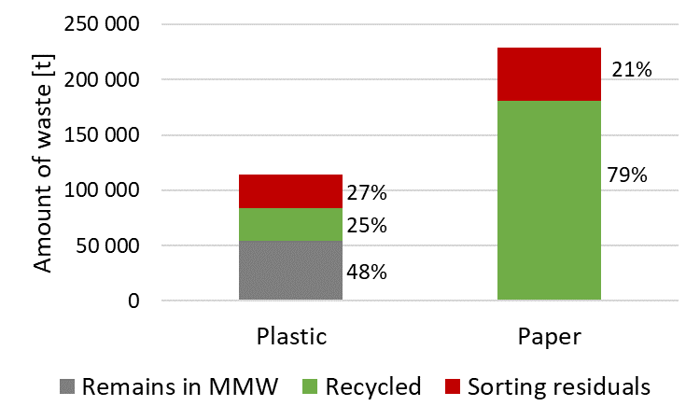
Výsledky případové studie

Slide 15
Shrnutí technických parametrů recyklace
Závislost účinnosti recyklace na míře separace odpadu
Zvyšující se míra separace => nárůst poměru mezi výmětem a materiálově využitelným odpadem
Omezení pro využití maximálního potenciál oběhového hospodářství
Dodatečné náklady a emise na zpracování odpadových proudů
Možné řešení
Sjednocení obalových materiálů – jednotný typ materiálu
Podpora občanů v řádném třídění odpadů – redukce znečištění odpadu v domácnostech
Vývoj nových typů materiálu – polymery, technologie, …
Navýšení specializovaných zpracovatelských kapacit
Státní podpora recyklace

Slide 16
Děkuji za pozornost
Jaroslav Pluskal
Vysoké učení technické v Brně Fakulta strojního inženýrství
Ústav procesního inženýrství Reg. číslo: CZ.02.1.01/0.0/0.0/16_026/0008413

